Slide 1

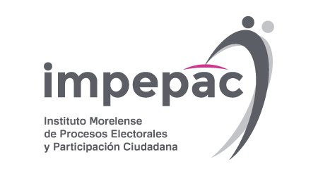
INTRODUCCIÓN AL DERECHO DE ACCESO A LA INFORMACIÓN
Lic. Raquel Hernández Hernández
Coordinadora de la unidad de Transparencia.

Slide 2
Derecho de acceso a la derecho humano

Slide 3


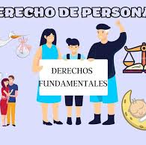


Fechas importantes del acceso a la información en México
1977
2002
2007
2015
2024
Se incluye en el artículo 6° Constitucional un texto que señala que el derecho de acceso a la información tendrá que ser garantizado por el Estado.
Se aprueba la Ley de Transparencia y Acceso a la Información Pública Gubernamental.
El derecho de acceso a la información es un derecho fundamental.
Se homologan en todos los estados las leyes en materia de transparencia.
Principalmente sobre quienes serán órganos garantes.

Slide 4

Marco Normativo
Tratados internacionales.
Constitución Política de los Estados Unidos Mexicanos.
Constitución Política del Estado Libre y Soberano de Morelos.
Ley General de Transparencia y Acceso a la Información Pública.
Ley de Transparencia y Acceso a la Información Pública del Estado de Morelos.
Reglamento de la Ley de Transparencia.
Diversos reglamentos

Slide 5

NORMAS INTERNACIONALES
Artículo 19 de la Declaración Universal de Derechos Humanos de 1948
Artículo IV de la Declaración Americana de los Derechos y Deberes del Hombre de 1948
Artículo 19 del Pacto Internacional de Derechos Civiles y Políticos de 1966
Artículo 13 de la Convención Americana sobre Derechos Humanos de 1969
Artículo 4 de la Carta Democrática Interamericana del 2001

Slide 6
Ley General de Transparencia y Acceso a la Información Pública
Artículo 4. El derecho humano de acceso a la información comprende: solicitar, investigar, difundir, buscar y recibir información. Toda la información generada, obtenida, adquirida, transformada o en posesión de los Sujetos Obligados se considera un bien público que debe estar a disposición de cualquier persona como titular de la misma, en los términos y condiciones que se establezcan en la presente Ley, en los Tratados Internacionales de los que el Estado mexicano sea parte, la Ley General y la normativa aplicable; salvo aquella que por la afectación de los derechos de terceros y excepciones previstas en la presente Ley, deba resguardarse por su carácter reservado o confidencial.
Ninguna persona requiere acreditar interés jurídico ni legítimo o justificación alguna para ejercer el derecho humano de acceso a la información pública; tampoco será objeto de inquisición judicial o administrativa en su ejercicio, ni se podrá restringir este derecho por vías o medios directos e indirectos.

Slide 7
Limitaciones al derecho de acceso a la información
Por razones de interés público y de seguridad nacional en los términos que fijen las leyes
Información confidencial
La información que se refiere a la vida privada y los datos personales será protegida en los términos y con las excepciones que fijen las leyes.
Información reservada

Slide 8
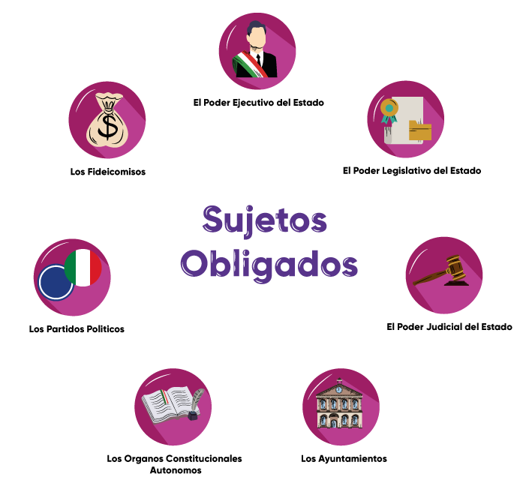
Sujetos Obligados
Cualquier autoridad, entidad, órgano y organismo de los Poderes Legislativo, Ejecutivo y Judicial;
Órganos Autónomos;
Partidos Políticos;
Fideicomisos;
Fondos públicos;
Fideicomisos;
Así como o sindicato que reciba recursos públicos o realice actos de autoridad.

Slide 9
Formas de garantizar el derecho de acceso a la información
Obligaciones de transparencia
Solicitudes de información
Transparencia proactiva

Slide 10

OBLIGACIONES DE TRANSPARENCIA
Es la información que los Sujetos Obligados deben poner a disposición de la sociedad sin que medie solicitud alguna.
Las Obligaciones de Transparencia del IMPEPAC se encuentran establecidas en los artículo 51 y 55 fracción I de la Ley de Transparencia y Acceso a la Información Pública del Estado de Morelos.

Slide 11
OBLIGACIONES DE TRANSPARENCIA
COMUNES
ESPECÍFICAS
Independiente de las funciones que realicen los sujetos obligados todos producen, como puede ser nómina, sueldos, documentos archivísticos, etc.
De acuerdo a la naturaleza de las instituciones, en el IMPEPAC por ejemplo lista de candidatos a puestos de elección popular, monitoreo de medios de comunicación en procesos electorales entre otros.

Slide 12
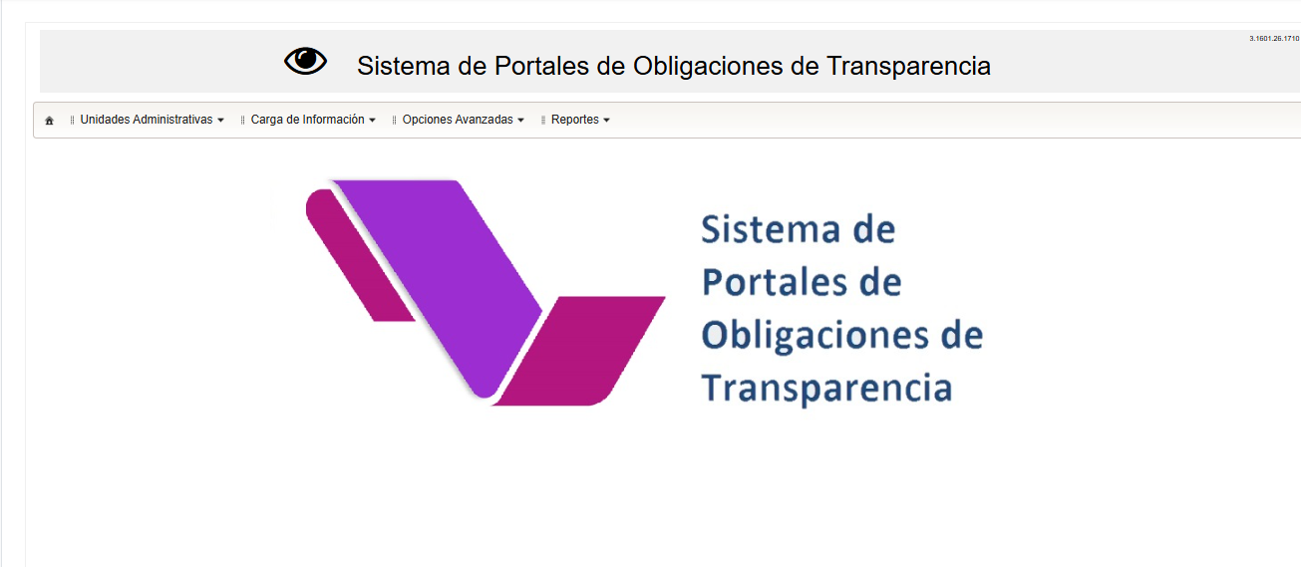
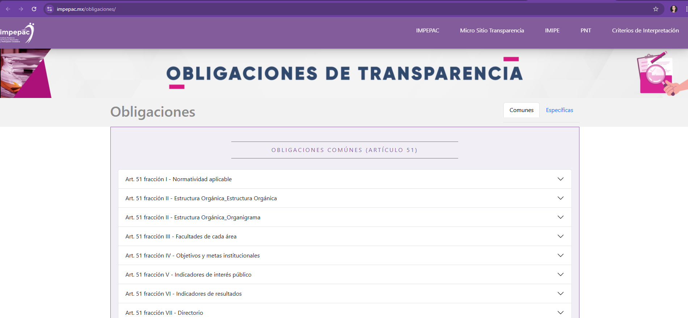
Plataformas electrónicas para publicar obligaciones de transparencia
Plataforma Nacional de Transparencia
Página de internet del IMPEPAC
Mediante el Módulo denominado SIPOT (Sistema de Portales de Obligaciones de Transparencia)
Mediante el micrositio denominado POT (Portal de Obligaciones de Transparencia)

Slide 13
Plazos para cumplir con obligaciones de transparencia
Ley General de Transparencia y Acceso a la Información Pública
Ley de Transparencia y Acceso a la Información Pública del Estado de Morelos
Artículo 58. La información correspondiente a las obligaciones de transparencia deberá actualizarse por lo menos cada tres meses, salvo que en la presente Ley se establezca un plazo diverso. El Sistema Nacional emitirá los criterios para determinar el plazo mínimo que deberá permanecer disponible y accesible la información, atendiendo a las cualidades de la misma. La publicación de la información deberá indicar el sujeto obligado encargado de generarla, así como la fecha de su última actualización.
Artículo 47. La información correspondiente a las obligaciones de transparencia deberá actualizarse por lo menos cada mes, deberá tener soporte material y escrito.

Slide 14
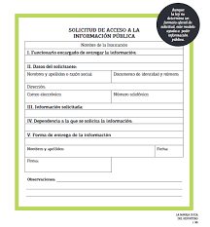
Solicitudes de información pública
Es una petición que cualquier persona puede hacer a los sujetos obligados por las normas en materia de transparencia, para obtener datos que generan, producen, resguardan, obtienen o que por cualquier circunstancia se encuentra dentro de sus archivos

Slide 15
¿Quién puede presentar una solicitud de información?
Cualquier persona por sí misma, o a través de su representante, podrá presentar solicitud de acceso a información ante la Unidad de Transparencia, a través de la Plataforma Electrónica correspondiente, en la oficina u oficinas designadas para ello, vía correo electrónico, correo postal, mensajería, telégrafo, verbalmente o cualquier medio aprobado por el Sistema Nacional.

Slide 16
Requisitos para presentar una solicitud de información
I. Nombre o, en su caso, los datos generales de su representante;
II. Domicilio o medio para recibir notificaciones;
III. La descripción de la información solicitada;
IV. Cualquier otro dato que facilite su búsqueda y eventual localización, y
V. La modalidad en la que prefiere se otorgue el acceso a la información, la cual podrá ser verbal, siempre y cuando sea para fines de orientación, mediante consulta directa, mediante la expedición de copias simples o certificadas o la reproducción en cualquier otro medio, incluidos los electrónicos.
La información de las fracciones I y IV serán proporcionadas por el solicitante de manera opcional y en ningún caso podrá ser un requisito indispensable para la procedencia de la solicitud.

Slide 17
Plazos para dar respuesta a las solicitudes
Plazo ordinario
Ampliación del plazo
En Morelos las solicitudes de información deben de ser respondidas dentro de los diez días hábiles siguientes a la recepción de la solicitud.
La Ley local contempla que cuando existan razones fundadas y motivadas se puede ampliar el plazo hasta por diez días adicionales.

Slide 18
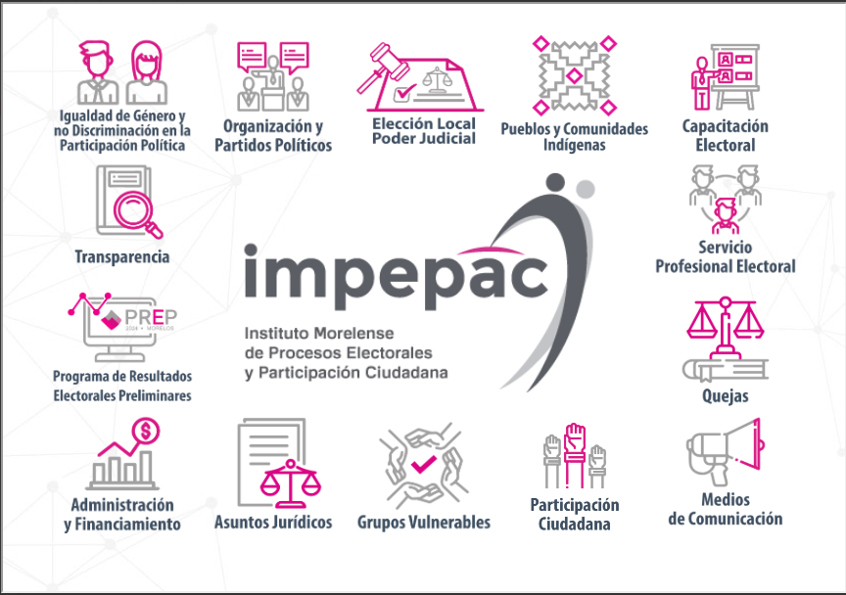
Transparencia proactiva
La información que se publique, como resultado de las políticas de transparencia, deberá permitir la generación de conocimiento público útil, para disminuir asimetrías de la información, mejorar los accesos a trámites y servicios, optimizar la toma de decisiones de autoridades o ciudadanos y deberá tener un objeto claro enfocado en las necesidades de sectores de la sociedad determinados o determinables
La información publicada por los Sujetos Obligados, en el marco de la política de transparencia proactiva, se difundirá en los medios y formatos que más convengan al público al que va dirigida.

Slide 19

Transparencia y democracia
Carta democrática interamericana
Artículo 4
Son componentes fundamentales del ejercicio de la democracia la transparencia de las actividades gubernamentales, la probidad, la responsabilidad de los gobiernos en la gestión pública, el respeto por los derechos sociales y la libertad de expresión y de prensa.

Slide 20

Acceso a la información y democracia
La corte interamericana de derechos humanos ha declarado que “el actuar del estado debe encontrarse regido por los principios de publicidad y transparencia en la gestión pública, lo que hace posible que las personas que se encuentran bajo su jurisdicción ejerzan el control democrático de las gestiones estatales, de forma tal que puedan cuestionar, indagar y considerar si se está dando un adecuado cumplimiento de las funciones públicas

Slide 21



Medidas de apremio
Las Autoridades garantes, en sus respectivos ámbitos de competencia, podrán imponer a la persona servidora pública encargada de cumplir con la resolución, o a las y los miembros de los sindicatos, partidos políticos o a la persona física o moral responsable, las siguientes medidas de apremio para asegurar el cumplimiento de sus determinaciones
Multa de hasta mil quinientas veces la UMA
Amonestación pública
Las multas en materia de acceso a la información no se pagan con dinero público

Slide 22
Medios para solicitas asesorías o capacitaciones
Funcionarios del IMPEPAC
Con la Unidad de Transparencia través del correo uapublica@impepac.mx, especificando el tema y las personas que acudirán a la capacitación
Partidos políticos
Con la autoridad garante que les sea asignada (INE o el propio IMPEPAC)
GRACIAS.

